Slide 1

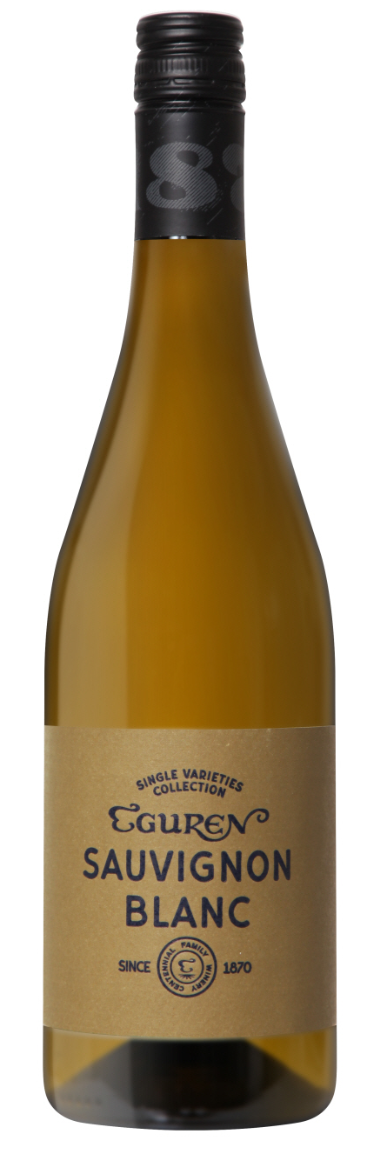
와인 전문 기업 ㈜에프엘코리아 브랜드 문의 02)449-3151
BRAND STORY / 브랜드 스토리
1870년 스페인 프리미엄 생산 지역인 리오하에 와이너리 설립 후 1898년 정식으로 오픈이후 4대에 걸쳐 높은 품질의 가성비 와인들을 생산하고 있는 가문 생산자입니다.
세계적인 인기 산지 중 하나인 라만차의 포도밭 구획으로부터 대중적인 와인에 대한 연구를 바탕으로 완벽한 밸런스를 보여주는 템프라니요 쉬라즈 블렌드에 이어 각각의 개성적인 특징을 멋지게 보여주고 있는 단일 품종의 싱글 버라이어티 콜렉션 (Single Varieties Collection) 시리즈를 공급하고 있습니다.
PRODUCT INTRODUCTION / 제품 소개
에구렌 쇼비뇽 블랑 2023
생산지역 및 등급: 라만차
포도품종: 쇼비뇽 블랑 100%
밝은 금빛의 노란 컬러
사과, 포도 및 복합적인 꽃 아로마 지속적인 과실 향의 상쾌한 여운
SELLING POINT / 주요 판매 포인트 및 한 줄 평
최고의 가성비 스페인 단일 품종 데일리 추천상품
스페인 데일리 추천 에구렌 셀렉션

